Slide 1

Elbers Hof GbR
Warenlogistik vor dem Packen
Nichtfrischeprodukte

Slide 2
Ablauf
Übersicht und Besonderheiten des Betriebs
Von Warenanlieferung bis zum Regal
Vom Regal bis zum Packplatz und technische Unterstützung bei der Kommissionierung

Slide 3
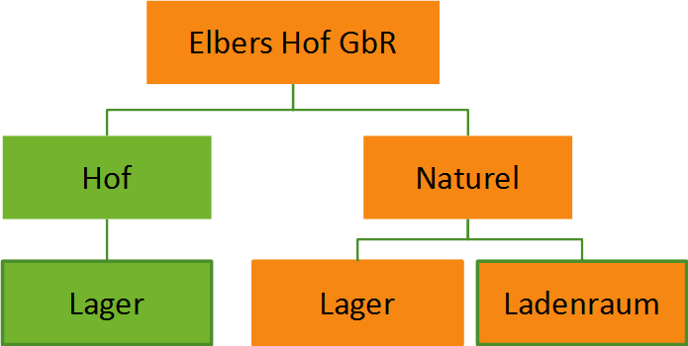
Besonderheiten: Zwei Standorte, drei Lagerbereiche. Ladengeschäft = Lager In BO zwei Filialen
Schnellumschlaglager
Hauptlager

Slide 4
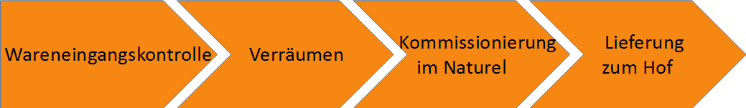

Vom Wareneingang zum Packvorgang
Naturel
Elbers Hof

Slide 5

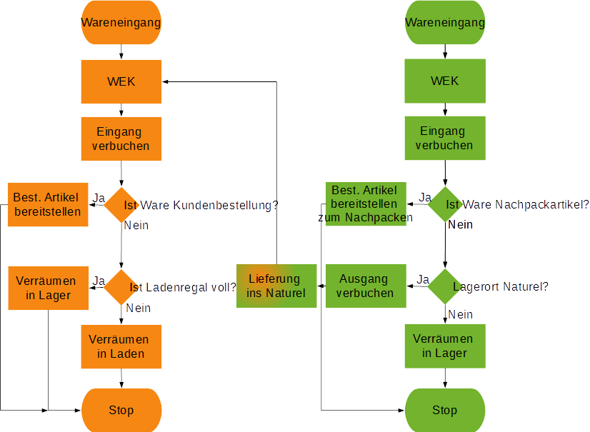

Notes:
Wareneingangskontrolle BO mit Handheld? Avis?
Mehrere Großhändler
Bestandsgeführt + autom. Bestellung
Ausgang verbuchen Hof ersetzt Eingang verbuchen Naturel

Slide 6

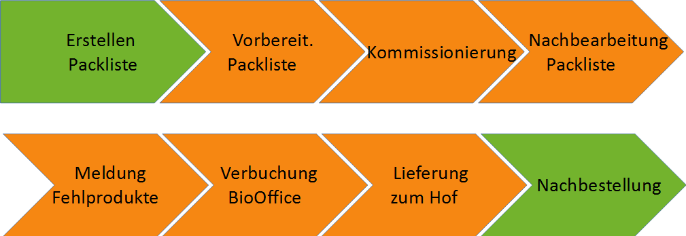
Notes:
Vorbereitung Packliste legt Reihenfolge u. System fest.
Liste TK+MoPro
Gesamt nach Touren
Liste Rest nach Touren
2 Touren auf mal, getrennte Kisten
Anlieferung auf dem Hof unter Berücksichtigung der Touren

Slide 7
Kommissionierungstool
Mehrere Module
Vorbereitung
Packvorgang
Nachbereitung und Verarbeitung zur Verbuchung BO

Slide 8
Vorbereitung
Sortierung nach Touren und Lagerorten
BNN-Kürzel in Klartext u.a.

Slide 9
Packvorgang
Tourenweises Packen (derzeit 2 Touren gleichzeitig) nach festgelegter Reihenfolge der Lagerorte
Angezeigt werden für jedes Produkt die wichtigsten Informationen.

Slide 10
Nachbereitung und Verbuchung
Sortierung: Mindermenge gepackt, Kommentare, EAN-Wechsel etc. nach oben.
-> Sichtkontrolle durch Packer
Aufbereitung der Daten zum Verbuchen in BO

Slide 11
Kommissionierungstool Voraussetzungen
Lagerorte
Einige Datenfelder mehr als BO standardmäßig in der Ware verteilen-Tabelle ausgibt

Slide 12
Kommissionierungstool
Nur Sammlung von Makros, die Microsoft Excel erweitern
Interoperabilität mit BO gewollt niedrig
Datenaustausch jedoch nicht optimal
Verringert Kommissionierungsfehler sehr stark

Slide 13
Kommissionierungstool Ausblick
Was ist möglich oder wünschenswert?
Direkterer Datenaustausch mit BO?
Anzeige von Produktbildern?
Grenzen???

